Slide 1
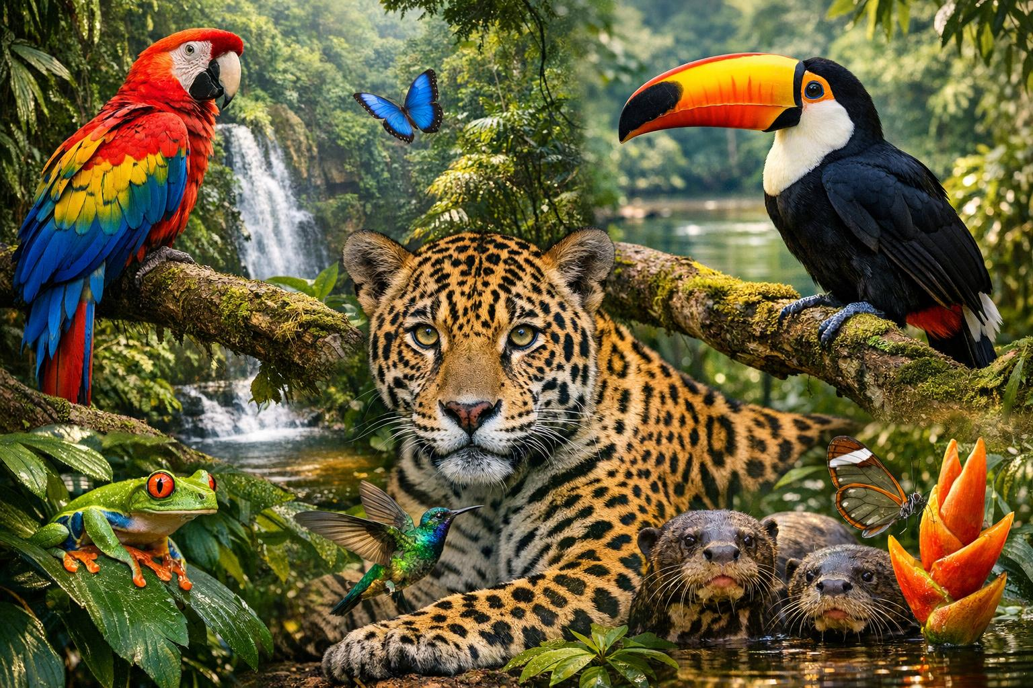
AULA DE BIOLOGIA
Biomas Brasileiros
Características e importância ecológica dos seis grandes biomas do Brasil
6 BIOMAS
BIODIVERSIDADE
CONSERVAÇÃO
Professor(a) — Ensino Médio

Slide 2
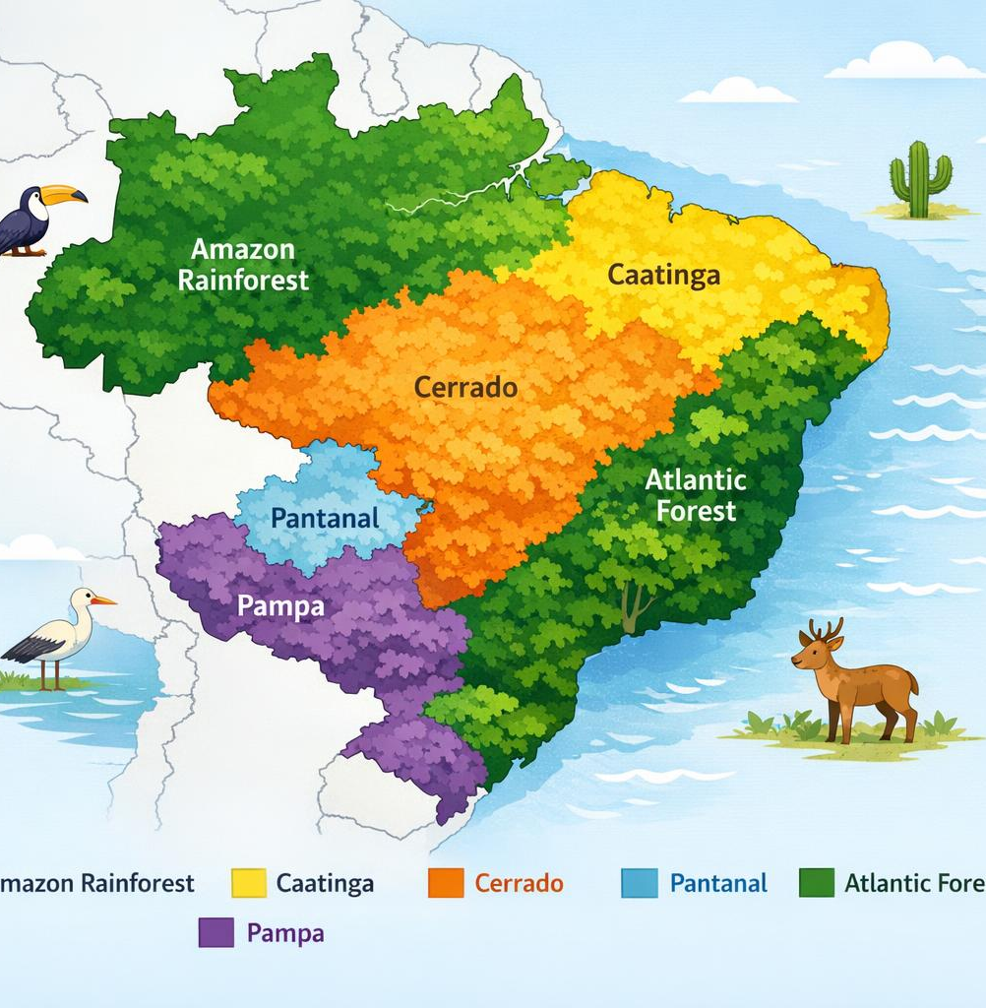
CONCEITO
O que é um bioma?
Bioma é um conjunto de ecossistemas que compartilham clima, vegetação, solo e fauna semelhantes, formando uma grande paisagem natural característica de uma região.
Clima
Vegetação
Fauna
Temperatura, umidade e regime de chuvas que moldam a paisagem.
Plantas dominantes adaptadas às condições locais.
Animais especializados em viver no ambiente do bioma.
Mapa esquemático dos biomas brasileiros
Biomas Brasileiros — Biologia | Ensino Médio
2 / 13

Slide 3
VISÃO GERAL
Os seis biomas do Brasil
Amazônia
Cerrado
Mata Atlântica
% do território nacional
% do território nacional
% do território nacional
~49,5%
~23,3%
~13,0%
Caatinga
Pampa
Pantanal
% do território nacional
% do território nacional
% do território nacional
~9,9%
~2,1%
~1,8%
Fonte: IBGE — proporção aproximada do território brasileiro coberto por cada bioma.
Biomas Brasileiros — Biologia | Ensino Médio
3 / 13

Slide 4
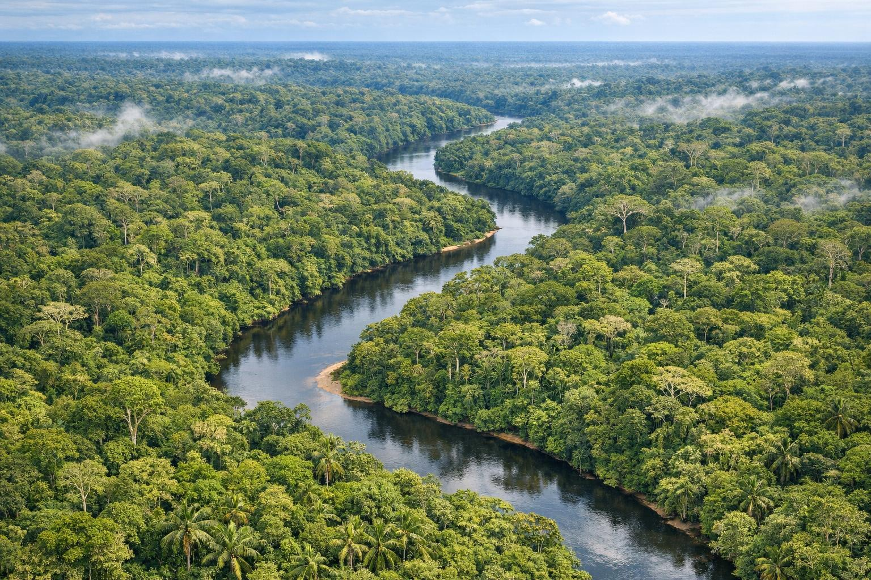
BIOMA 1 DE 6
Amazônia
CARACTERÍSTICAS
Maior floresta tropical do planeta; ocupa cerca de 49,5% do território brasileiro.
Clima equatorial úmido, com chuvas abundantes o ano inteiro.
Floresta densa e perene, com dossel alto e grande estratificação vertical.
Rede hidrográfica gigantesca: rio Amazonas e milhares de afluentes.
IMPORTÂNCIA ECOLÓGICA
Abriga cerca de 10% da biodiversidade conhecida do planeta.
Regula o clima global e o ciclo do carbono, atuando como sumidouro de CO₂.
Os 'rios voadores' transportam umidade para grande parte da América do Sul.
Reservatório genético essencial para alimentação, fármacos e cosméticos.
Floresta amazônica — maior floresta tropical do mundo
FAUNA & FLORA
Onça-pintada, boto-cor-de-rosa, arara-azul, peixe-boi; castanheira, vitória-régia, seringueira.
Biomas Brasileiros — Biologia | Ensino Médio
4 / 13

Slide 5
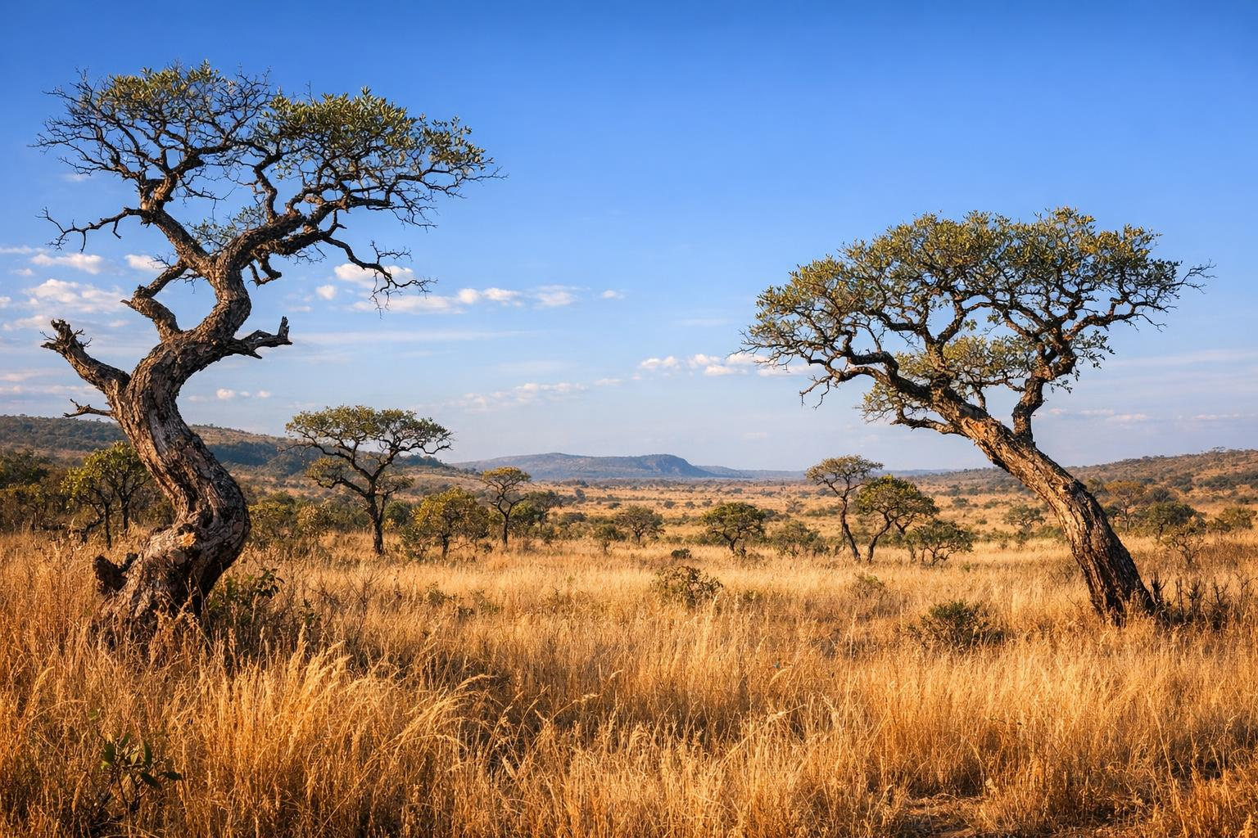
BIOMA 2 DE 6
Cerrado
CARACTERÍSTICAS
Segundo maior bioma do país (~23%); savana tropical do Brasil Central.
Clima tropical sazonal: verão chuvoso e inverno seco bem definidos.
Vegetação com árvores baixas, troncos retorcidos e cascas grossas.
Solos ácidos, profundos e pobres em nutrientes; raízes muito profundas.
IMPORTÂNCIA ECOLÓGICA
Considerado o berço das águas: nasce ali grande parte das bacias do Brasil.
Hotspot de biodiversidade — alto número de espécies endêmicas.
Adaptação ao fogo natural, parte essencial da renovação da vegetação.
Sob forte pressão do agronegócio e desmatamento.
Cerrado — savana tropical do Brasil central
FAUNA & FLORA
Lobo-guará, tamanduá-bandeira, tatu-canastra, ema; ipê, pequi, buriti, barbatimão.
Biomas Brasileiros — Biologia | Ensino Médio
5 / 13

Slide 6
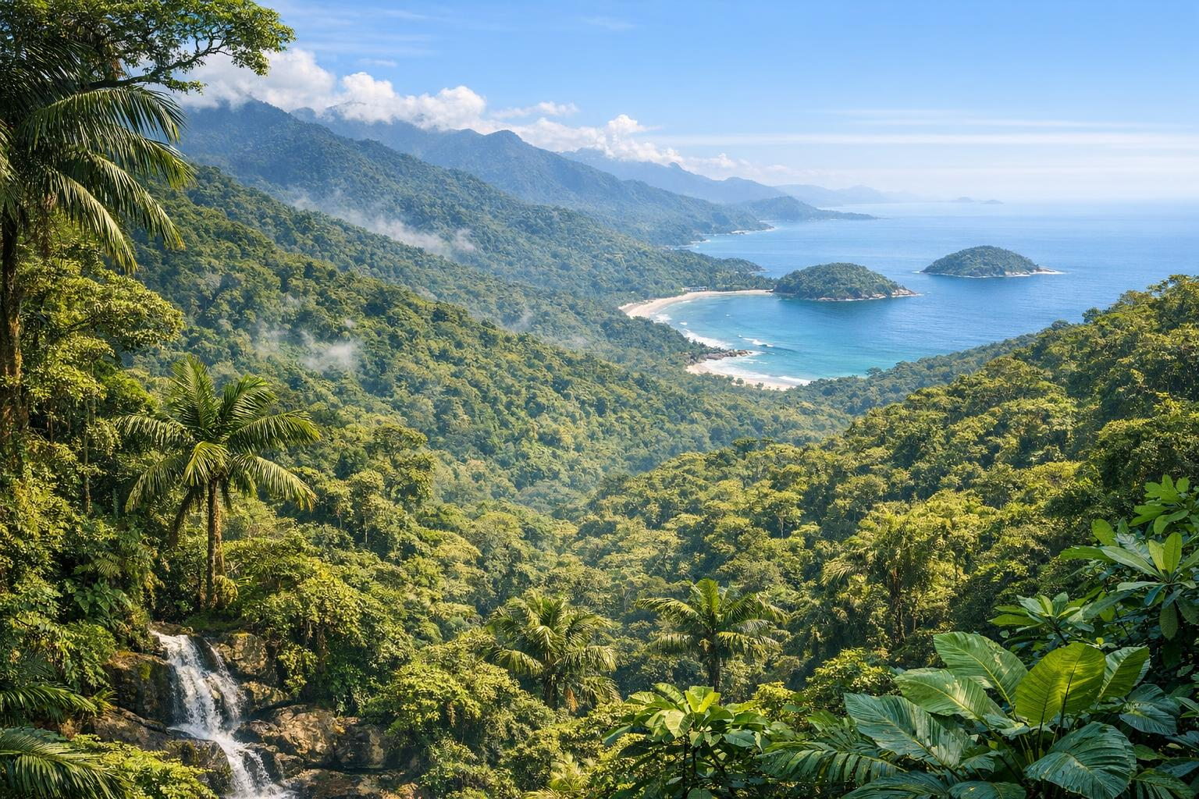
BIOMA 3 DE 6
Mata Atlântica
CARACTERÍSTICAS
Originalmente cobria toda a costa brasileira; hoje resta cerca de 12% do original.
Clima tropical úmido, com forte influência do oceano e do relevo.
Inclui florestas ombrófilas, estacionais, restingas, mangues e campos de altitude.
Localiza-se nas regiões mais populosas e industrializadas do país.
IMPORTÂNCIA ECOLÓGICA
Um dos hotspots mais ameaçados de biodiversidade do mundo.
Protege nascentes que abastecem mais de 70% da população brasileira.
Mantém o equilíbrio climático costeiro e contém a erosão de encostas.
Grande número de espécies endêmicas e ameaçadas de extinção.
Mata Atlântica — floresta tropical costeira
FAUNA & FLORA
Mico-leão-dourado, onça-pintada, bugio, tucano; jequitibá-rosa, pau-brasil, palmito-juçara.
Biomas Brasileiros — Biologia | Ensino Médio
6 / 13

Slide 7
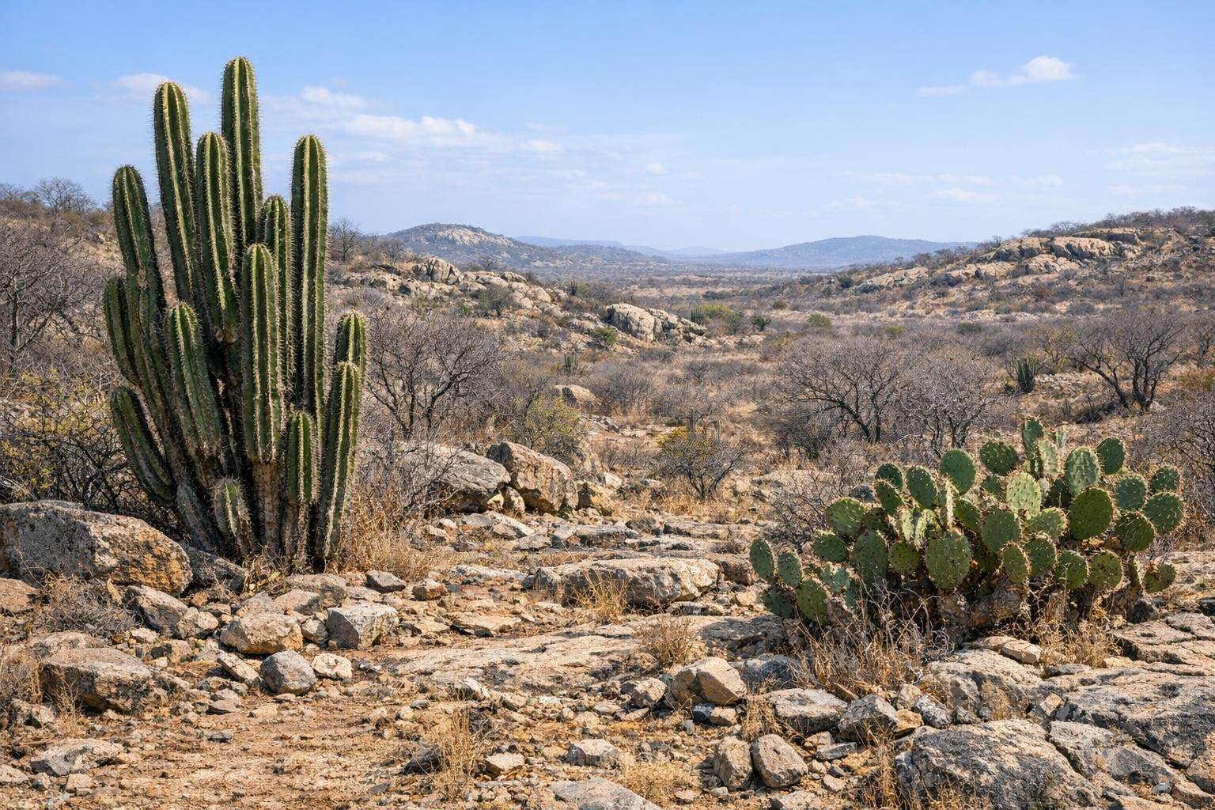
BIOMA 4 DE 6
Caatinga
CARACTERÍSTICAS
Único bioma exclusivamente brasileiro; ocupa o sertão do Nordeste.
Clima semiárido: altas temperaturas e chuvas escassas e irregulares.
Vegetação xerófita: plantas adaptadas à seca, com espinhos e folhas pequenas.
Rios temporários e solos rasos e pedregosos.
IMPORTÂNCIA ECOLÓGICA
Alta biodiversidade adaptada à seca, com muitas espécies endêmicas.
Estoque importante de carbono e regulação hídrica no semiárido.
Provê recursos essenciais para comunidades sertanejas tradicionais.
Sofre com desertificação e uso insustentável da lenha.
Caatinga — único bioma exclusivamente brasileiro
FAUNA & FLORA
Asa-branca, cutia, sagui-do-nordeste, jararaca; mandacaru, xique-xique, juazeiro, umbuzeiro.
Biomas Brasileiros — Biologia | Ensino Médio
7 / 13

Slide 8
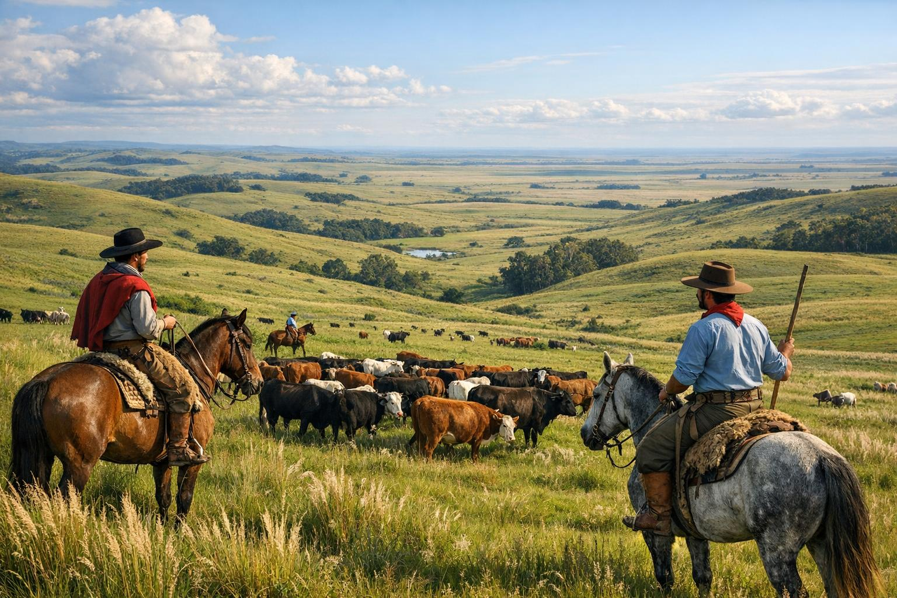
BIOMA 5 DE 6
Pampa
CARACTERÍSTICAS
Restrito ao Rio Grande do Sul; conhecido também como Campos Sulinos.
Clima subtropical, com estações bem definidas e geadas no inverno.
Vegetação predominante de gramíneas, com arbustos e matas ciliares.
Relevo suavemente ondulado, com coxilhas e amplas planícies.
IMPORTÂNCIA ECOLÓGICA
Grande diversidade de gramíneas — mais de 450 espécies catalogadas.
Solos férteis que armazenam carbono e sustentam a pecuária extensiva.
Protege bacias hidrográficas importantes do Sul do Brasil.
Ameaçado pela conversão em lavouras e plantios de monocultura.
Pampa — campos sulinos do Rio Grande do Sul
FAUNA & FLORA
Veado-campeiro, cervo-do-pantanal, perdiz, joão-de-barro; capim-mimoso, barba-de-bode, espinilho.
Biomas Brasileiros — Biologia | Ensino Médio
8 / 13

Slide 9
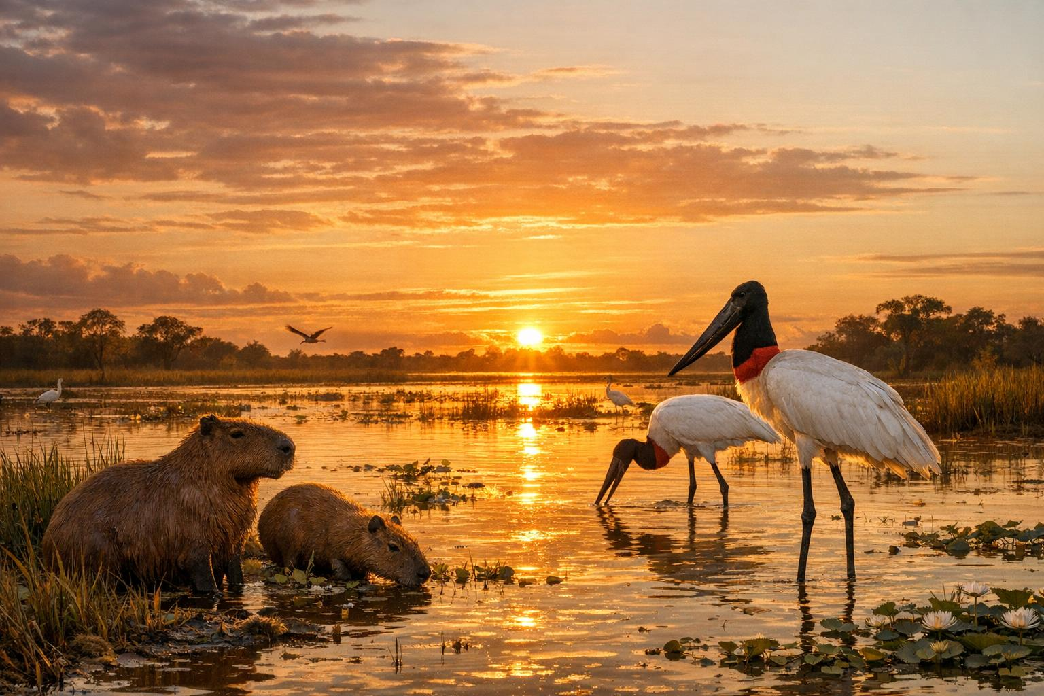
BIOMA 6 DE 6
Pantanal
CARACTERÍSTICAS
Maior planície inundável do planeta; abrange MT e MS.
Clima tropical com dois períodos marcados: cheia e seca.
Vegetação mista — influências de Amazônia, Cerrado, Caatinga e Chaco.
Reconhecido pela UNESCO como Patrimônio Natural da Humanidade.
IMPORTÂNCIA ECOLÓGICA
Maior concentração de fauna neotropical do continente.
Pulso de inundação reabastece nutrientes e mantém a produtividade.
Regulação hídrica de bacias do Paraguai e do Paraná.
Ameaçado por queimadas, assoreamento e expansão agropecuária.
Pantanal — maior planície inundável do mundo
FAUNA & FLORA
Onça-pintada, jacaré-do-pantanal, capivara, tuiuiú; ipê-amarelo, paratudo, aguapé, carandá.
Biomas Brasileiros — Biologia | Ensino Médio
9 / 13

Slide 10
COMPARAÇÃO
Resumo comparativo dos biomas
BIOMA | CLIMA | VEGETAÇÃO | DESTAQUE ECOLÓGICO
Amazônia | Equatorial úmido | Floresta densa perene | 10% da biodiversidade mundial
Cerrado | Tropical sazonal | Savana / árvores tortuosas | Berço das águas do Brasil
Mata Atlântica | Tropical úmido | Floresta costeira | Hotspot de endemismo
Caatinga | Semiárido | Xerófita / espinhosa | Único bioma 100% brasileiro
Pampa | Subtropical | Campos / gramíneas | Solos ricos em carbono
Pantanal | Tropical com cheias | Planície inundável | Maior fauna neotropical
Biomas Brasileiros — Biologia | Ensino Médio
10 / 13

Slide 11
POR QUE IMPORTAM?
Importância ecológica dos biomas
Biodiversidade
Ciclos da água e clima
Os biomas brasileiros abrigam parte significativa da biodiversidade mundial e milhares de espécies endêmicas.
Florestas e cerrados regulam chuvas, alimentam bacias hidrográficas e influenciam o clima continental.
Sequestro de carbono
Serviços e cultura
Vegetação nativa retira CO₂ da atmosfera, ajudando a combater o aquecimento global.
Fornecem alimentos, fármacos, água potável e sustentam povos tradicionais e indígenas.
Biomas Brasileiros — Biologia | Ensino Médio
11 / 13

Slide 12
DESAFIOS
Ameaças e conservação
PRINCIPAIS AMEAÇAS
CAMINHOS DE CONSERVAÇÃO
Desmatamento para agropecuária, mineração e madeira ilegal.
Queimadas — naturais agravadas pela ação humana e mudanças climáticas.
Fragmentação de habitats por estradas e expansão urbana.
Poluição de rios, solo e ar por agrotóxicos e resíduos industriais.
Caça, tráfico de animais silvestres e introdução de espécies exóticas.
Criação e manutenção de unidades de conservação (parques e reservas).
Fiscalização ambiental e combate ao desmatamento ilegal.
Recuperação de áreas degradadas e reflorestamento com espécies nativas.
Manejo sustentável de florestas, agroecologia e agricultura de baixo carbono.
Educação ambiental e protagonismo de povos indígenas e tradicionais.
Biomas Brasileiros — Biologia | Ensino Médio
12 / 13

Slide 13
CONCLUSÃO
Cada bioma é único — e todos são essenciais.
Conhecer as características e a importância ecológica dos biomas brasileiros é o primeiro passo para protegê-los.
Brasil = 6 biomas, biodiversidade megadiversa.
Funções globais: água, clima, carbono e cultura.
Conservação é responsabilidade coletiva.
Obrigado(a)!

